Slide 1





Slide 2
Coding for Security
Prof. Gabriel Saito
Estruturas de Repetição - O Laço while
Objetivos de Aprendizagem:
Entender a necessidade de laços de repetição.
Implementar um loop while para executar código condicionalmente.
Utilizar contadores e acumuladores.
Identificar e evitar loops infinitos.

Slide 3
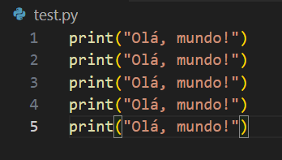
Coding for Security
Prof. Gabriel Saito
Estruturas de Repetição - O Laço while
O Problema: Repetição de Código
Imagine que você precisa imprimir "Olá, mundo!" 5 vezes.
Sem laços, seu código seria assim:
E se fossem 100 vezes? Ou 1000? Seria inviável e ineficiente.

Slide 4
Coding for Security
Prof. Gabriel Saito
Estruturas de Repetição - O Laço while
A Solução: Laços de Repetição
Laços (ou loops) são estruturas que permitem executar o mesmo bloco de código várias vezes.
O primeiro laço que vamos aprender é o while (enquanto).
Ele repete um bloco de código enquanto uma determinada condição for verdadeira.

Slide 5
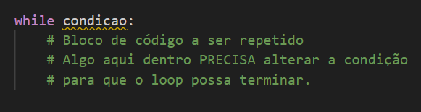
Coding for Security
Prof. Gabriel Saito
Estruturas de Repetição - O Laço while
Sintaxe do while
A condicao é uma expressão que resulta em True ou False.
O código indentado é o "corpo" do laço.

Slide 6
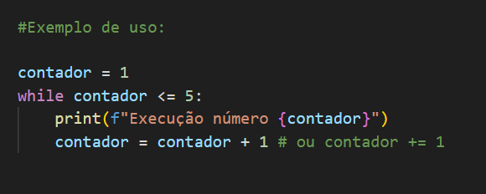
Coding for Security
Prof. Gabriel Saito
Estruturas de Repetição - O Laço while
Controlando o Loop: Contadores
Um contador é uma variável, geralmente numérica, que controla quantas vezes o loop já foi executado.
É inicializado antes do loop.
É incrementado dentro do loop.

Slide 7
Coding for Security
Prof. Gabriel Saito
Estruturas de Repetição - O Laço while
Acumulando Valores: Acumuladores
Um acumulador é uma variável que "coleciona" ou "soma" valores a cada iteração do loop.
É inicializado antes do loop (geralmente com 0).
É atualizado dentro do loop com um novo valor.
### Exemplo:
soma = 0
numero = int(input("Digite um número (0 para sair): "))
while numero != 0:
soma += numero
numero = int(input("Digite outro número (0 para sair): "))

Slide 8
Coding for Security
Prof. Gabriel Saito
Estruturas de Repetição - O Laço while
Vamos Praticar: Custo Total do Projeto
Crie uma variável custo_total inicializada com 0.0.
Peça o valor da primeira despesa ao usuário antes de iniciar o loop.
Construa o while com a condição de parada (valor da despesa ser diferente de 0).
Dentro do loop, adicione o valor da despesa ao custo_total.
Peça o valor da próxima despesa ao usuário ao final do bloco do loop.
Após o loop, imprima o valor final do custo do projeto formatado.

Slide 9
Coding for Security
Prof. Gabriel Saito
Estruturas de Repetição - O Laço while
Vamos Praticar CONTADORES
Crie uma variável porta_atual (contador) inicializada com 1 e uma variável soma_portas_pares inicializada com 0.
Construa o loop while com a condição de parada da porta ser menor ou igual a 50.
Dentro do loop, imprima todas as portas que estão sendo verificadas (todos os números).
Ainda dentro do loop, crie uma condição que adicione o número da porta à soma_portas_pares apenas se a porta for um número par.
Não esqueça de incrementar a porta_atual em 1 a cada iteração para que o loop avance.
Após o loop, imprima o valor final acumulado na soma.

Slide 10
Coding for Security
Prof. Gabriel Saito
Estruturas de Repetição - O Laço while
O Perigo: Loops Infinitos
Um loop infinito ocorre quando a condição de parada nunca é alcançada.
O programa fica "preso", executando o mesmo código para sempre.
Exemplo de erro comum: esquecer de incrementar o contador.
# CUIDADO: CÓDIGO COM LOOP INFINITO
contador = 1
while contador <= 5:
print("Isso vai repetir para sempre!")
# Esquecemos de fazer contador += 1

Slide 11
Coding for Security
Prof. Gabriel Saito
Estruturas de Repetição - O Laço while
Resumo da Aula
Usamos laços para evitar a repetição de código.
O laço while repete um bloco enquanto uma condição for True.
Contadores controlam o número de execuções.
Acumuladores guardam a soma ou o resultado de várias iterações.
É CRUCIAL garantir que a condição do while possa se tornar False para evitar loops infinitos.

